Slide 1
Aula 10/11: Trajetórias de Políticas Públicas de C,T&I no Brasil Políticas de C,T&I no Brasil durante o Regime Militar (II)
Professor Adalberto Azevedo São Bernardo do Campo

Slide 2
PCTI no Governo Militar
Castello Branco (64-67) - não mencionado em Morel
Costa e Silva (67-69)
Médici (69-74)
Geisel (74-79)
Figueiredo (79-85)- - não mencionado em Morel
Objetivos da aula:
Compreender o papel ambíguo e legitimador do regime da C,T&I no Brasil durante os governos militares
Entender os interesses políticos dos atores participantes e os resultados da implementação da PCTI, incluindo seu legado para os períodos posteriores

Slide 3
PCTI e planejamento no Governo militar
Inserção recente de CTI em planos de governo (texto de 1975)
Visão sobre as implicações tecnológicas de diretrizes de planejamento que não fazem referência explícita à CTI, ou que são incompatíveis com a política explícita de CTI
Planos: documentos de formulação, implementação é outro momento em que dificilmente o planejamento é executado
Objetivos de um planejamento de ações em CTI:
Objetivos autônomos (do sistema), não considerados no texto, focado na atualização tecnológica;
Incorporação de inovações sem diferenciar produção interna ou importação de tecnologia (política de resposta);
Capacitação nacional para criação ou adaptação de conhecimentos técnicos (política de autonomia relativa)- pode reorientar ou não o padrão de crescimento econômico

Slide 4
PCTI e planejamento no Governo militar
Em um determinado contexto tecnológico/industrial, o planejamento deve apontar como será constituída a política de resposta, e quais os objetivos viáveis da política de autonomia
Etapas de complexidade tecnológica:
incorporação de bens de capital estrangeiro (incluindo empresas multinacionais) e formação de RH para a operação das novas tecnologias;
necessidades de adaptação, assistência e manutenção técnica, negociação de direitos de patentes;
substituição de importações: capacitação do sistema de CTI para produzir conhecimento e tecnologia similares aos importados;
definição de prioridades próprias, e desenvolvimento nessa direção (produtos e processos)

Slide 5
PCTI no Governo militar: Políticas de resposta
Plano de Ação Econômica do Governo (PAEG 1964-66): contexto de alta inflação (prioridade) e baixo crescimento
Estímulo à entrada de capital estrangeiro, incluindo financiamentos, aumentava a capacidade nacional de importar as tecnologias necessárias ao crescimento, com a possibilidade de gerar conhecimento na operação, mas visando atender demandas tecnológicas (inclusive das estatais)
Modificação da Lei de remessa de lucros (“vantagens em manter certo grau de divisão internacional do trabalho”)
Criação do Fundo de Financiamento para aquisição de Máquinas e Equipamentos Industriais (FINAME)
Programa de modernização da indústria têxtil, expansão da petroquímica (fertilizantes)- muita importação

Slide 6
PCTI no Governo militar: Políticas de resposta
Reforma Universitária (1968): ampliação de vagas, eficiência do sistema (racionalidade econômica)
Acordo MEC-USAID (United States Agency for International Development) fundamenta a reforma, modelo estadunidense
1969: regras de credenciamento de cursos de pós graduação
Regime de dedicação exclusiva – Comissão Coordenadora do Regime de Tempo Integral e Dedicação Exclusiva
Decreto 64.086/1969: Regimes docentes nas federais (DE, TI)
Ampliação da pós-graduação- 125 cursos em 69, 974 em 79 (formar professores, qualidade do ensino, pesquisa aplicada). Foco em professores (nível médio), saúde, engenharias e técnicos intermediários, sistema de créditos nos cursos
I Plano Nacional de Pós Graduação: 1974-79

Slide 7
PCTI no Governo militar: Políticas de resposta
Reforma de 1968: modernização gradual das universidades (articulação ensino e pesquisa, departamentos, carreira acadêmica, política nacional de pós-graduação)
88 mil matrículas em 1967, 500 mil em 1980 (sistema público), aquém da demanda
Setor privado: 142 mil matrículas (1965) 885 mil (1980)
Conselho Federal de Educação: forte influência dos grupos privados
Atualmente, cerca de 76% do total são matrículas em instituições privadas (8,9 milhões em 2021)

Slide 8
PCTI no Governo militar: Políticas de autonomia
Programa Estratégico de Desenvolvimento (1968-70)
Coloca em segundo plano o combate à inflação
Diagnóstico de esgotamento do processo de substituição de importações, proposta de aumento de taxas de investimento e de demanda (consumo privado)
Novas substituições de importações: indústria mecânica, elétrica, química, metais não ferrosos e siderurgia
Promoção de exportações: melhorias na indústria nacional
Inserção de C&T: dois capítulos, políticas setoriais (industrial), protagonismo do governo, foco em pesquisa científica, sem elencar prioridades de caráter utilitário, mas com o objetivo geral de adensar cadeias produtivas (gerando empregos e consumo)

Slide 9
PCTI no Governo militar: Políticas de autonomia
Concentração de renda não viabilizou formação de um mercado de massa de bens não duráveis
Aumento do consumo de bens duráveis (e sistemas de financiamento ao consumo), mais sofisticados, com produção intensiva em capital (estagnação e mesmo retração das indústrias tradicionais)
Revista Manchete, outubro de 1970

Slide 10
PCTI no Governo militar: Políticas de autonomia
1970/71: Metas e Bases para a ação do Governo
Destaque ao objetivo de maior participação do setor privado no sistema de CTI: incentivos fiscais, fortalecimento da engenharia e tecnologia nacionais, projetos de engenharia de produto e processos, participação de empresas estrangeiras na CTI, integração universidade-empresa
Prospecção de linhas de desenvolvimento tecnológico

Slide 11
PCTI no Governo militar: Políticas de autonomia
I Plano Nacional de Desenvolvimento (PND) 1972-74 (Redução da inflação, expansão do PIB)
PBDCT: Plano Básico de C&T (orçamento, programas e projetos- orçamento quadriplicado)
Aumento de competitividade, incluindo o estímulo à criação da(s) “grande empresa nacional” em tecnologias de ponta
Ênfase em bens de capital: difusor de novas tecnologias, controle da transferência internacional de tecnologia
Áreas prioritárias: energia nuclear, pesquisa espacial, oceanografia, infraestrutura, agricultura
Tecnologia para o desenvolvimento social, pesquisa fundamental e pós-graduação

Slide 12
PCTI no Governo militar: Políticas de autonomia
I Plano Nacional de Desenvolvimento (PND) 1972-74
Grandes multinacionais nos setores mais dinâmicos
Fácil acesso de empresas nacionais a tecnologias importadas
Apoio do BNDES para empresas nacionais, incentivo a fusões e aquisições, assistência técnica/gerencial, isenções fiscais para empresas nacionais e estrangeiras (investimentos em bens de capital e exportações)
Expansão da petroquímica: Estado, capitais nacionais e internacionais, exceção, como outros setores protegidos (informática)- criação de empresas nacionais capacitadas na elaboração e execução de projetos de engenharia básica
Regra geral: multinacionais se beneficiam dos incentivos

Slide 13
PCTI no Governo militar: Políticas de autonomia
I Plano Nacional de Desenvolvimento (PND) 1972-74
Empresas públicas: poucas aquisições de fornecedores nacionais
Prioridade: ampliar as taxas de crescimento econômico, mesmo que com importações, garantir fluxo de transferência de tecnologia para a atualização e expansão econômica (políticas de resposta)
Setores fortalecidos: formas específicas de intervenção governamental, instrumentos mais concretos (petroquímica, informática- CAPRE e a regulação do mercado de informática em 1976)
Ação estatal: hidroeletricidade, petróleo, siderurgia, transportes, telecomunicações, mineração

Slide 14
PCTI no Governo militar: Políticas de autonomia
II PBDCT- 1976-79 (Elaborado no âmbito do II PND, 75-79)
1º capítulo: objetivos não podem ser autonomamente definidos, mas devem derivar da estratégia de desenvolvimento
Menor ênfase na pesquisa científica, em relação ao I PBDCT, quase o dobro de recursos
Referência explícita ao programa nuclear, informática e comunicações (autonomia), menção a pesquisa na área ambiental (controle de poluição)
Interação entre universidades, empresas e setor público também incluída

Slide 15
PCTI no Governo militar: Políticas de autonomia
III PBDCT (1980-85): Foco em diretrizes, não em programas, projetos e prioridades
Linhas gerais complementadas pela seleção de programas e atividades nos diversos setores
Ações Programadas em C&T, orçamento e revisão anuais
Maior foco em ciência, vinculação com o desenvolvimento é menos explícita
Formação de mão de obra para ciência e tecnologia industrial básica (metrologia, normalização, certificação, propriedade intelectual, informação tecnológica, engenharia de projetos etc.)- agenda da competitividade
Elaboração pelo Conselho Científico e Tecnológico do CNPq: controle da comunidade científica, menos planejamento

Slide 16
Fundo Nacional de Desenvolvimento Científico e Tecnológico (FNDCT): Decreto Lei 719/1969, implantação do Plano Básico de DCT (PBDCT).
Financiadora de Estudos e Projetos (Finep): secretaria executiva do FNDCT- foco em programas. Conselho gestor (CNPq, BNDE, Ministérios, comunidade de C&T)
Instituto Nacional de Propriedade Industrial (INPI): 1970
1970: sete projetos FNDCT (CNEN, Marinha, Capes, ABC, CTA e PUC RJ)- apoio institucional (não individual), grandes projetos
1972: Programa de apoio à consultoria nacional (Finep)- apoio a projetos de investimentos com conteúdo tecnológico (pesquisa básica- aplicada- desenvolvimento experimental- estudo de viabilidade- engenharia final)

Slide 17
PCTI no Governo militar: Políticas de autonomia
1973: Programa Finep de Apoio ao Desenvolvimento Tecnológico da Empresa Nacional, Programa Nacional de Treinamento de Executivos, Programa de Treinamento em Administração de Pesquisas Científicas e Tecnológicas
Secretaria de Tecnologia Industrial do Ministério da Indústria e Comércio (1972)
Empréstimos do BID: 32 milhões (1973) e 40 milhões (1977)

Slide 18
PCTI no Governo militar: Políticas de autonomia
Acordo Brasil/EUA de cooperação para usos civis de energia atômica (1972): EUA fornecem urânio enriquecido (Brasil o natural) e supervisionam projetos nacionais
Angra I (construção iniciada em 1972, operação em 1985): concorrência ganha pela Westinghouse, 8% de participação de fornecedores industriais locais (padrão de usina de interesse dos países controladores da tecnologia)
1974: Nuclebrás (extinta em 1989); 1975: Acordo Brasil-Alemanha, busca de reduzir a vulnerabilidade (matéria-prima)- Angra 2 (3, em construção)- previa oito usinas

Slide 19
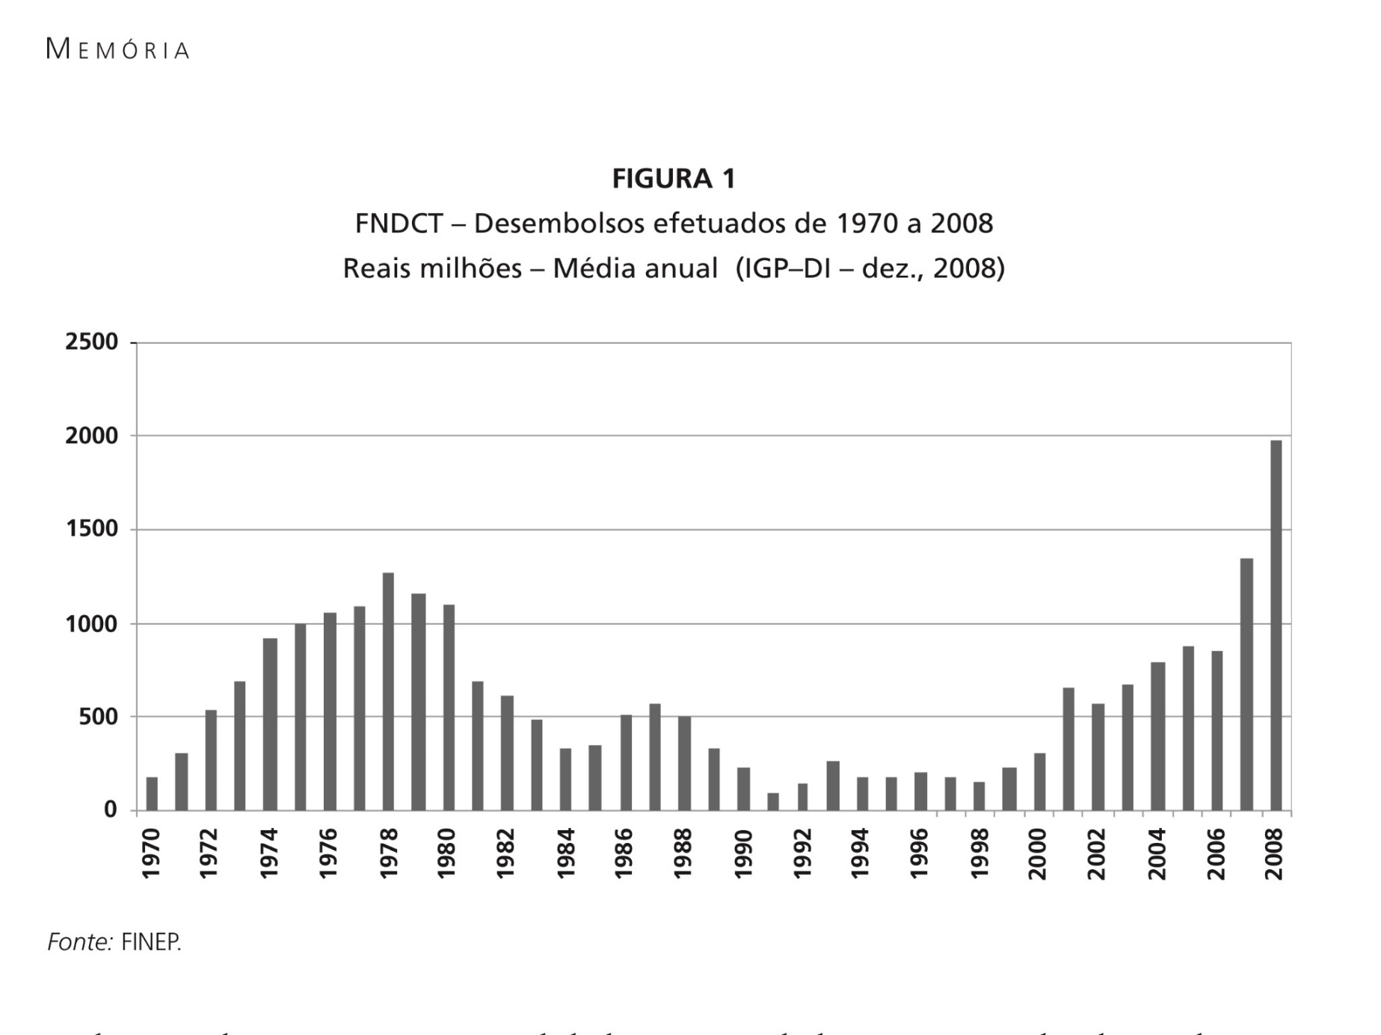
PCTI no Governo militar

Slide 20
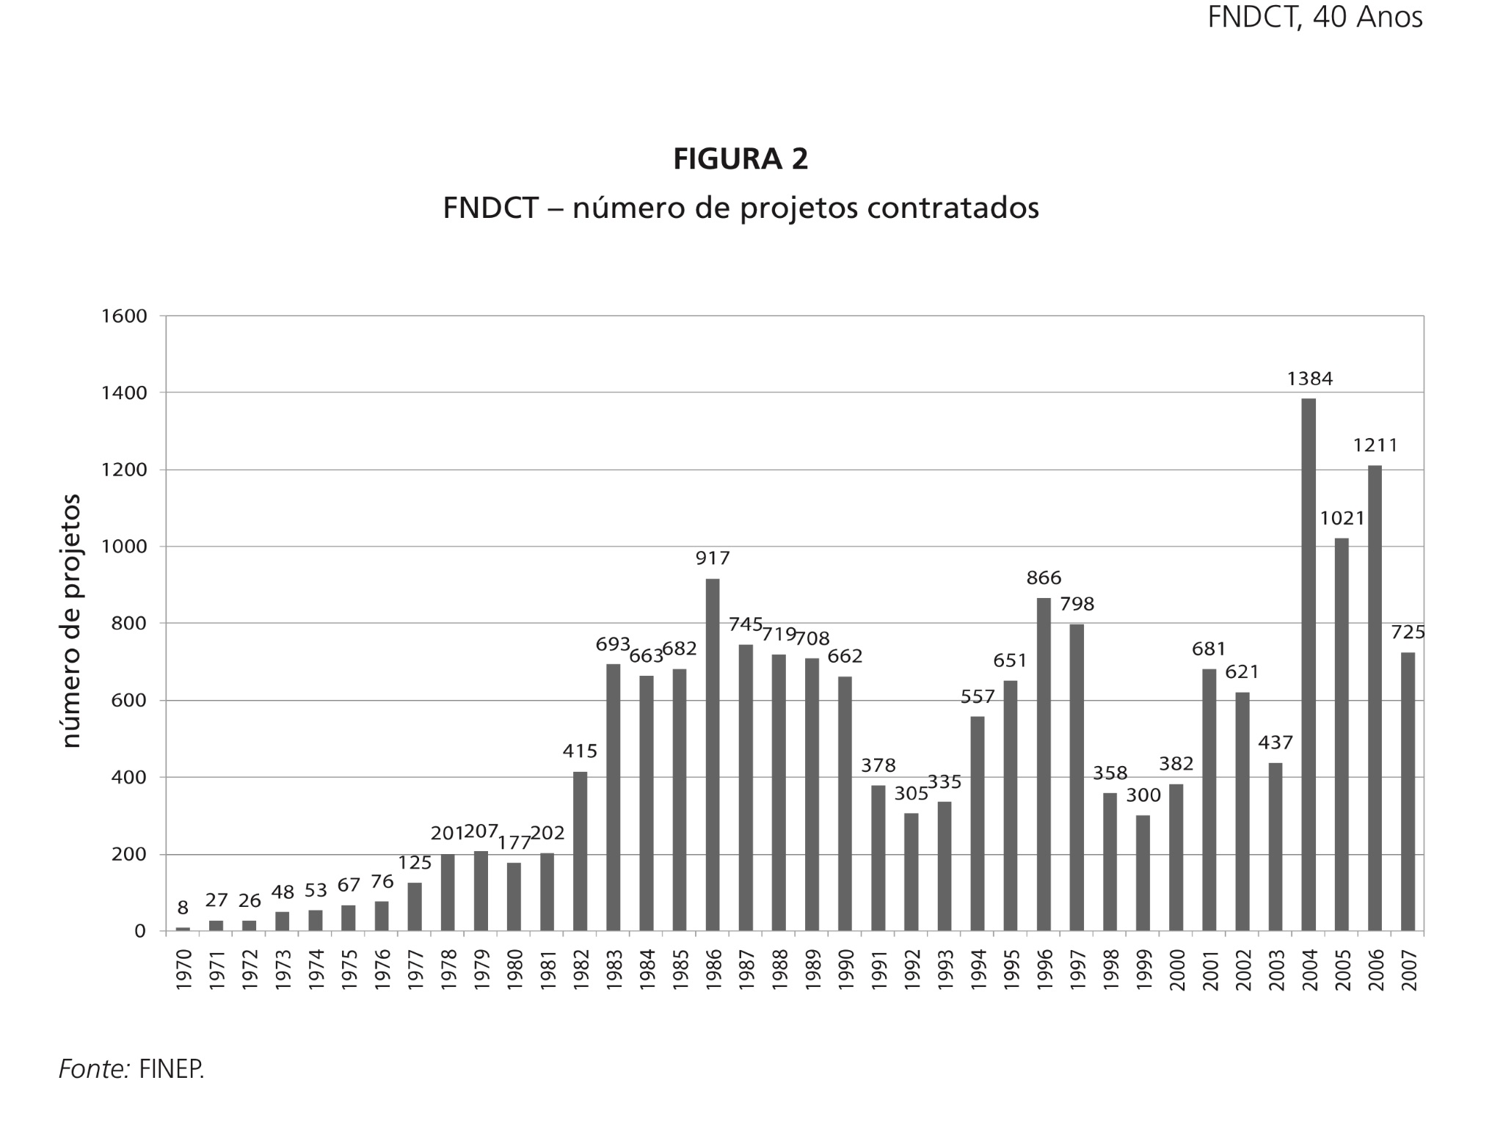
PCTI no Governo militar
1980: início da contratação de projetos de pesquisadores individuais (demanda comunidade científica)

Slide 21
PCTI no Governo militar
Institutições beneficiadas:
COPPE UFRJ e outras universidades
CNPq, Capes, Funtec
CNEN, Nuclebrás
INPE
Centro Tecnológico da Aeronáutica
Exército, Marinha
Usiminas, Digibrás, Sociedade Educacional Tupy
Institutos de Pesquisa Estaduais
Institutos ligados a Ministérios (Inmetro, Embrapa, etc)
Museus, Fundações,
Tendência de pulverização de recursos (1976: um bilhão em 76 projetos; 1986: 500 milhões em 917 projetos (Lógica favorável à comunidade científica, mas incongruente com planejamento desenvolvimentista típico da ditadura)

Slide 22
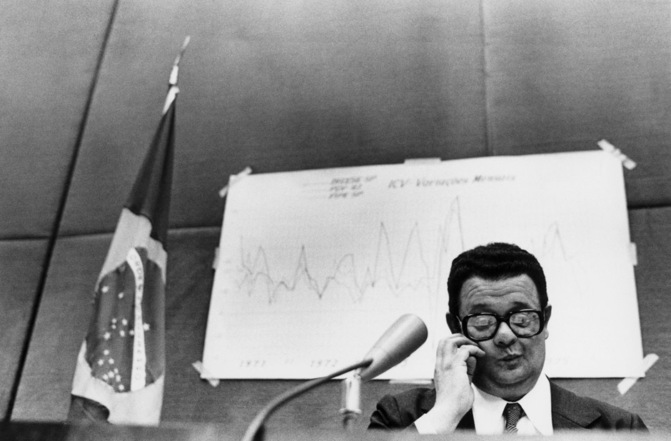
PCTI no Governo militar: Médici (69-74)
“Maiores serão os benefícios resultantes de investimentos estrangeiros se estes se dirigirem preferencialmente para setores de produção de exportação ou de substituição de importações com adoção de nova tecnologia. Salutar será sua associação a empresas nacionais, para a tarefa comum de satisfação de necessidades do processo de nossos dias, permitindo conjugar os benefícios do investimento estrangeiro com o fortalecimento das empresas nacionais.” (Delfim Neto, 1973)
Obs: declarações de autoridades são uma importante fonte para análise de PCTIs

Slide 23
PCTI no Governo militar
Poucos resultados: fracasso do acordo nuclear Brasil-Alemanha, aumento da dependência em tecnologia industrial e das desigualdades regionais/sociais
Aumento do endividamento externo (setor privado e estatal “inchado”), alta dos juros
Choque do petróleo de 1979: explosão dos juros/estagnação (adoção de políticas recessivas)
Resultado: ampliação quantitativa e qualitativa do sistema público/privado de educação superior e pesquisa (concentrada). Grandes projetos estatais de infraestrutura
Unicamp, Federais, Telebrás, Nuclebrás, Embraer, Siderbrás, CVRD, Angra I, Usiminas, Cenpes/Petrobras, Itaipu, Petroquisa, Proálcool, Embrapa, Cepel, CPqd, Centros Paula Souza...
Pólos tecnológicos (São José dos Campos, Campinas, RJ)

Slide 24
PCTI no Governo militar
Estagnação: consequência do acordo com o FMI (receita recessiva)
III PBDCT: 1 página no III PND (1980)
Soluções financeiras: autonomia administrativa das unidades, fortalecimento dos sistemas estaduais. Negociações com o Banco Mundial.
Ampliação da atuação junto a instituições promotoras de desenvolvimento.
Incremento nos estudos de PCT (aprimorar o ciclo de PPs)- Núcleo de Pesquisa de PCT do CNPq (1984)

Slide 25
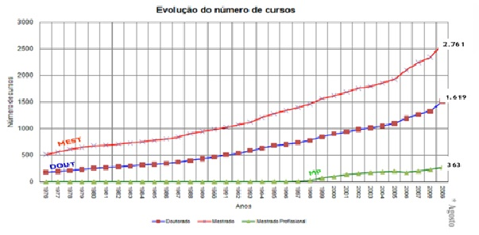
PCTI no Governo militar: Geisel (74-79)
1976 a 2008

Slide 26
PCTI no Governo militar
Tecnocracia racional: promessa de desenvolvimento (‘O Brasil é o país do futuro”)
Fortalecimento do Estado (uso da violência, AI5). 1964-73: 257 professores demitidos.
Relação desrespeitosa (sub e supercidadãos): espere (o bolo crescer) e confie, sem discussão
1960- 50% + pobres, 17,6% da renda; 10% + ricos, 39,6% 1980- 50% + pobres, 12,6%; 10% + ricos, 50,9% (Desigualdade e pobreza no Brasil: retrato de uma estabilidade Inaceitável Ricardo Paes de Barros, Ricardo Henriques, Rosane Mendonça. Revista Brasileira de Ciências Sociais - Vol. 15 No 42, 2000 )
Ausência de reflexões sobre o problema da desigualdade (tecnologia para o Desenvolvimento Social- ausência do pensamento de um ponto de vista “socialista”)
Ambiguidade da política industrial (interesse nacional X IDE, inclusão x exclusão, banimento dos críticos)

Slide 27
PCTI no Governo militar: o papel central do IDE
Oposição de setores nacionalistas (Reserva de mercado, 1976)
Permitia o rápido crescimento- elemento de legitimação do regime. Alinhamento com o Departamento de Estado dos EUA
Acesso a financiamento- BID, USA Aid Agency, Fundações formadas por think tanks globais
Influência nos currículos/pesquisas universitárias
Acesso a uma modernização “cosmética” – ideologia do benefício sem limites da C&T
Acentua o problema fundamental da PCTI: recursos para qualificar a oferta de conhecimento, sem uma correspondente qualificação da demanda na sociedade (empresas). O maior interessado na expansão do sistema era a própria academia

Slide 28
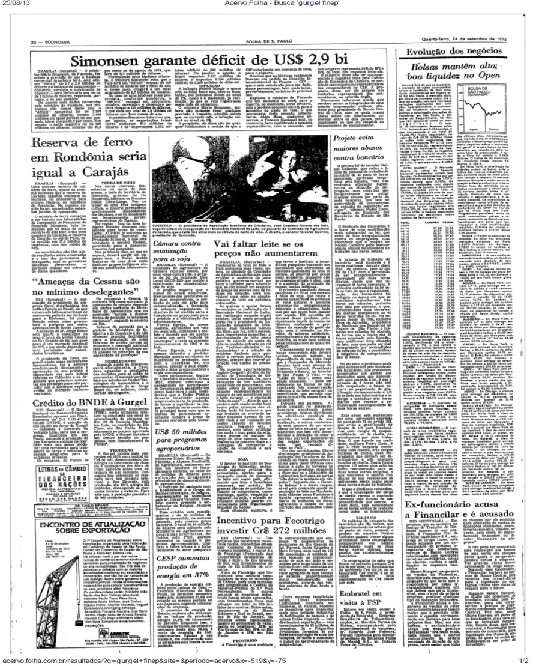
Exercício
Quais notícias nos apresentam dados sobre a agenda, formulação e implementação de políticas naquele momento de auge do projeto político do regime militar (1975)? O que funcionou e o que não deu certo?

Slide 29
PCTI no Governo militar: o caso da indústria de informática
Texto “Minicomputadores brasileiros nos anos 1970: uma reserva de mercado democrática em meio ao autoritarismo”
Abordagem teórica: redes sociotécnicas (social, político e tecnológico em uma “rede sem costuras”)- no caso, regime político, comunidades de técnicos e inovações tecnológicas
Explicações contingentes para o resultado de políticas
Modelos de liberdade democrática não são incompatíveis com intervenção estatal e planejamento de longo prazo
Liberdade como a interação livre de indivíduos auto interessados, com resultados agregados benéficos;
Liberdade como interação esclarecida entre indivíduos informados, evitando ações negativas;
Liberdade a partir da ordem mantida por atores esclarecidos, justificados pela prestação de contas pública (não política)

Slide 30
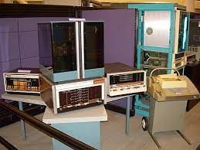
PCTI no Governo militar: o caso da indústria de informática
Reserva de mercado de informática: caso de tendências liberais-democráticas com intervencionismo planejado
Transformações: intervenção do Serviço Nacional de Informações a partir de 1979; difusão do microcomputador nos anos 80, e suas interações com a comunidade de especialistas em informática (Incluindo empresas): o social transbordando no técnico, o técnico transbordando no social
Reserva de mercado de informática: vista como uma experiência fracassada (abandonada em 1990)
Começo dos anos 80: empresas brasileiras supriam boa parte do mercado interno de minicomputadores (bens de capital) com marcas e tecnologia próprias
(política de autonomia)

Slide 31
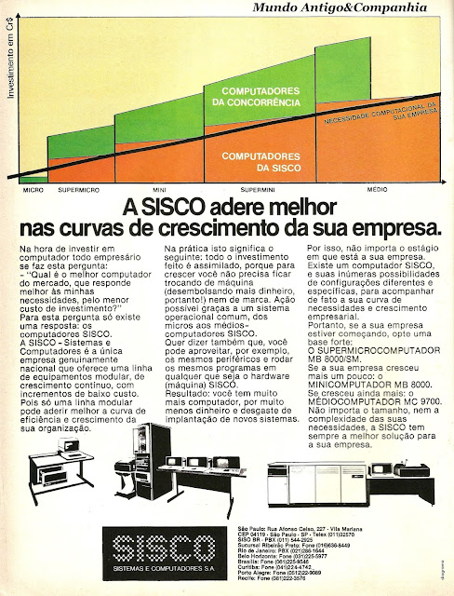
PCTI no Governo militar: o caso da indústria de informática
Propaganda da SISCO computadores, 1982

Slide 32
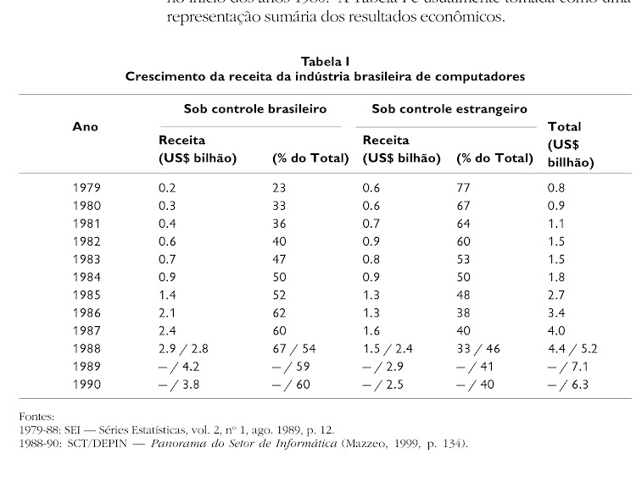
PCTI no Governo militar: o caso da indústria de informática

Slide 33
PCTI no Governo militar: o caso da indústria de informática
Explicação comum para o esgotamento da política: produtos defasados com preços altos, pressão dos EUA pela abertura do mercado, só mantida pelo regime autoritário
1ª metade da década de 70:
projetos de informática nas universidades (modems, terminais de vídeo, processadores, etc)- pesquisa, empregabilidade;
Burocracias estatais de processamento de dados (SERPRO) e comunicações, investimento em desenvolvimento de produtos visando melhorar serviços (fiscais, comunicação, etc);
Militares: Instituto de Pesquisas da Marinha buscavam abrir “caixas pretas” de sistemas importados
Apesar da ditadura, existiam espaços para discutir temas “permitidos”- informática era um deles
“Comunidade” organizada: eventos, revistas (Datanews, Dados e Ideias)- militares, burocratas e pesquisadores

Slide 34
PCTI no Governo militar: o caso da indústria de informática
Comunidade de informática: discussão de questões diversas, consenso sobre a necessidade de dominar a tecnologia, no início praticamente sem empresários
Projeto de minicomputador G10 (USP/PUC RJ/Marinha- Finep/BNDES), projetos financiados pelo FNDCT na área
Engenharia reversa, incluindo a combinação de equipamentos em novos sistemas (inovação local, “janela de oportunidade”)
Meados dos anos 70: consenso sobre a necessidade de participação de empresas privadas (venda e manutenção)
IBM, Burroughs, Olivetti- multinacionais instaladas no Brasil não tinham interesse na concepção/projeto de produtos
Inviabilidade da empresa nacional concorrer com MNs

Slide 35
PCTI no Governo militar: o caso da indústria de informática
Solução: reserva de mercado para empresas com P&D de produtos nacionais
Coordenação das Atividades de Processamento Eletrônico de Dados (CAPRE, 1972): 1975, poderes ampliados no controle de importações (déficits na balança comercial a partir de 1973)
Conselho de Desenvolvimento Econômico: resolução que estabeleceu critérios para aprovar projetos industriais de informática no país (utilização de tecnologia e capital local, índice de nacionalização, saldo da balança comercial, atuação no mercado interno)
Resolução CAPRE 1 (1976)- Recomendações sobre a Política Nacional de Informática

Slide 36
PCTI no Governo militar: o caso da indústria de informática
1977: concorrência internacional para fabricação de minicomputadores no Brasil (P&D no plano de investimento)
Vencedores: criadas para a concorrência, licenciavam tecnologia estrangeira para engenharia reversa- Edisa (tecnologia da Fujitsu, Japão), Labo (tecnologia da Nixdorf, Alemanha) e Sid (tecnologia da Logabax da França), Cobra, estatal de 1974 (licenciamento da Ferranti da Inglaterra), e Sisco (clone da tecnologia Eclipse da Data General, obtida sem licenciamento). Em cinco anos, independentes das fontes originais de tecnologia
Nenhuma concorrente internacional foi aprovada (sete propostas nacionais, duas de joint ventures e seis estrangeiras)

Slide 37
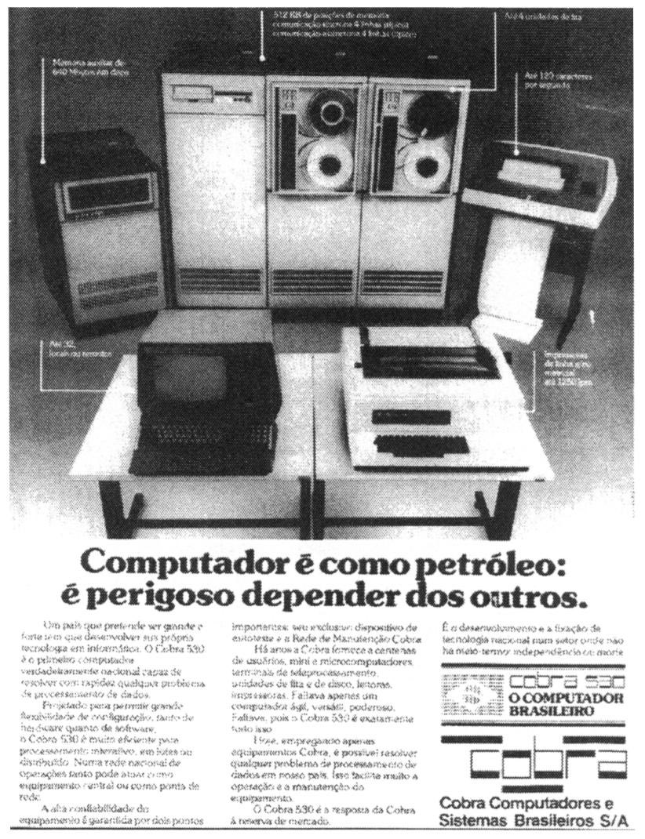
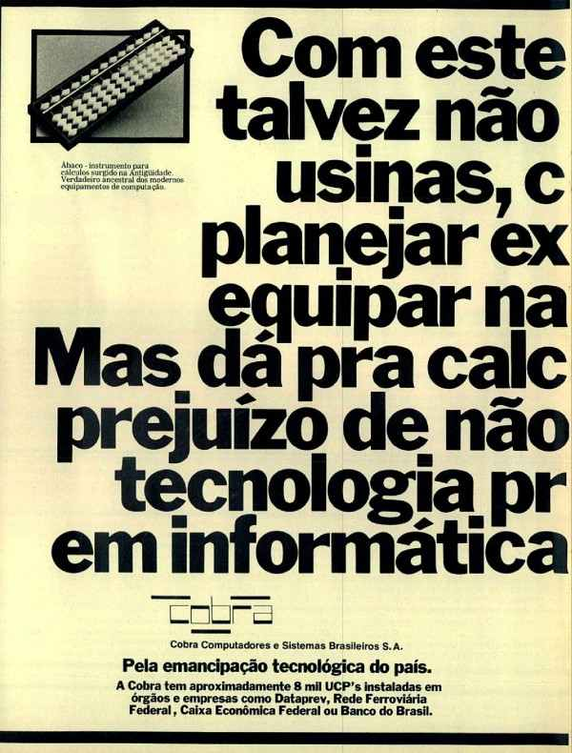
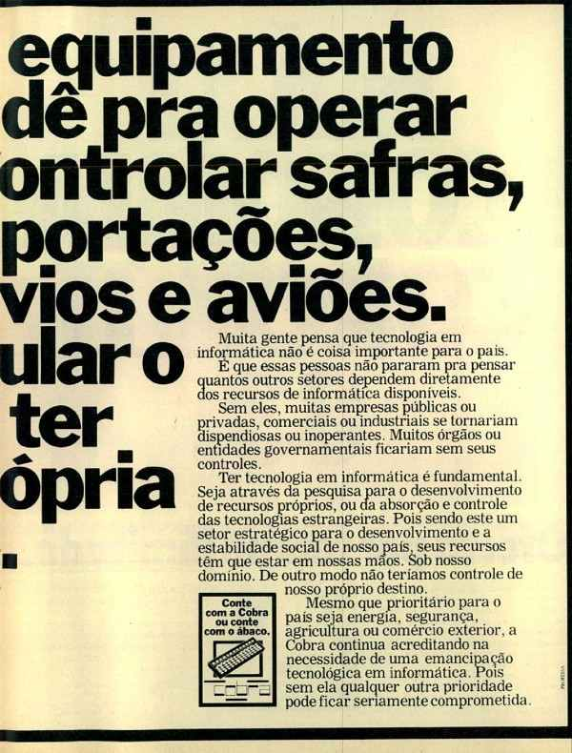
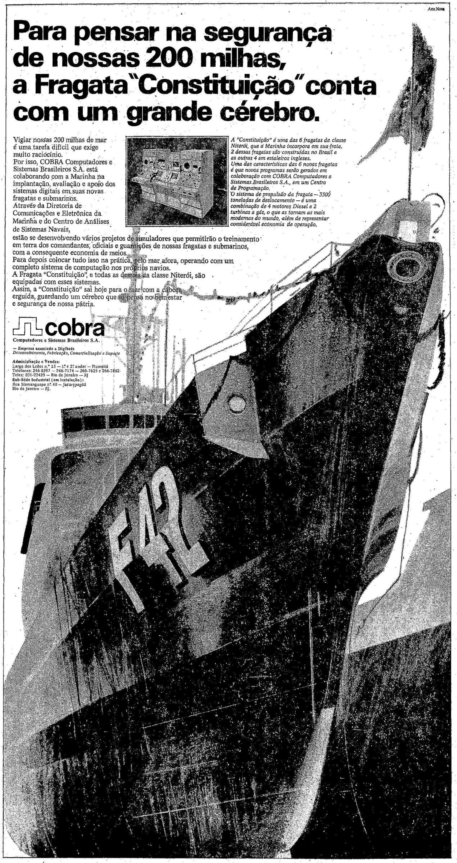
PCTI no Governo militar: o caso da indústria de informática

Slide 38
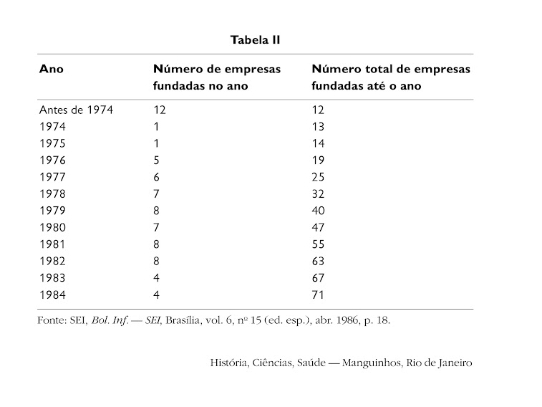
PCTI no Governo militar: o caso da indústria de informática

Slide 39
PCTI no Governo militar: o caso da indústria de informática
Fortalecimento da comunidade “politicamente agenciadora”: reforço de empresários, jornalistas e associações industriais/científicas
Legitimação social da política através de argumentos como melhoria no mercado de trabalho e nos serviços públicos, segurança nacional, etc
Inteligência descentralizada que discutia a política (crítica): controle sobre a “mão do Estado”
Comunidade de especialistas de informática (controle, prestação de contas) e CAPRE (intermediação com o governo)
Dinâmica interativa, que pode ser replicada em outras políticas, conciliando intervenção estatal/planejamento com práticas democráticas

Slide 40
PCTI no Governo militar: o caso da indústria de informática
“Do instrumentalismo democrático relativo ao centralismo autoritário-tecnocrático”
1979: presidência do Gal Figueiredo, até então chefe do Serviço Nacional de Informações (SNI)
Comissão Cotrim: investigações sobre o setor de informática, convocação para depoimentos de membros da comunidade, interrogatórios, grampeamento de telefones: clima de medo, diminuição da atuação e das discussões (escopo “técnico”)
Substituição da CAPRE pela Secretaria Especial de Informática (SEI), comandada pelos “coronéis” da Comissão Cotrim
1981: mercado de microcomputadores (PCs) no Brasil, bem de consumo, nova estrutura do setor (industriais, comerciais e financeiras)

Slide 41
PCTI no Governo militar: o caso da indústria de informática
PCs: Necessidade de discussão da política
Reserva de mercado foi mantida sem discussão e transparência (e ampliada para automação, microeletrônica, etc)
Ausência de uma configuração descentralizada de cobrança de resultados, críticas e reformulação da política
PCs: mercado mais padronizado, diferenciais de preços são mais importantes, necessidade de revisar componentes que poderiam ser importados, exigências para investimentos estrangeiros, concorrências delimitando segmentos de mercado
Política se torna incompatível com qualquer ideia de democracia
Lei 7332, em 1984: Institucionalização da PNI (mais restritiva), ações de PCT (Incluindo a criação do CTI Renato Archer)

